Slide 1
第五章 电子标签
电子标签（Tag）是RFID系统中存储可识别数据的电子装置。射频识别技术之所以能够被广泛地应用，根本原因在于RFID技术可以通过电子标签对物品进行非接触的自动识别。电子标签通常安装在被识别物体上，存储被识别对象的相关信息，可以通过读写器对电子标签存储器上的信息进行非接触式的读写操作。

Slide 2
主要内容
5.1 智能卡与电子标签
5.2 射频识别系统组成
5.3 RFID系统的分类
5.4 RFID系统使用的频率
5.5 本章小结

Slide 3
5.1 智能卡与电子标签
智能卡（Smart Card）又称为集成电路卡（Integrated Circuit Card，IC卡），内部带有微处理器和存储单元等部件。IC卡的芯片具有写入和存储数据的能力，IC卡存储器中的内容可以根据需要有条件地供外部读取，或供内部信息处理和判定之用。但在IC卡推出之前，磁卡由于技术普及基础好，已得到广泛的应用。

Slide 4
5.1 智能卡与电子标签
磁卡
磁卡是将具有信息存储功能的特殊材料涂印在塑料基片上，以
液体磁性材料或磁条为信息载体，将宽6～14 mm的磁条压贴在卡片
上制作而成。磁条上有三条磁道，前两条磁道为只读磁道，第三条
磁道为读写磁道。
根据ISO 7811/2标准规定，第一磁道能存储76个字母数字型字
符，在首次被写磁后就变成只读的；第二磁道能存储37个数字型字
符，同时也是只读的；第三磁道能存储104个数字型字符，是可读可
写的，如银行卡用之记录账面余额等信息。
Notes:
液体磁铁:
简介
呈固态的磁铁人们并不陌生，然而现代科学技术却创造了一种全新的材料——液体磁铁。
在一装有液体的杯子里投进一枚硬币，它会渐渐沉下去。然后，将杯子置于磁场之中，硬币又会浮上来……这就是液体磁铁的一种奇妙性质：经过磁化，液体磁铁的比重将会变大。
成分
液体磁铁中的“液体”，是在一些普通液体中搅和有尺寸为0.1微米左右的铁磁微粒，并采取措施使这些微粒均匀地悬浮于液体之中，形成液体磁铁。液体磁铁性能极其稳定，即使连续工作几千小时或在重负载的情况下，也不会分崩离析。
功能
机械制造中，轴与机体的密封通常采用橡皮或其它弹性材料的油封。这种结构寿命短、可靠性差，在具有放射性、腐蚀性、有毒有摩擦大的场合更不适合。可是，只要在轴和机体之间滴上几滴铁磁液体，使它们保持在那里并再利用一个环形磁铁将其磁化，这就成了一个液体磁铁的密封器。
液体磁铁密封器完全排除了轴与机体之间的接触，从而大大地减少了摩擦；同时，由于摩擦铁磁液体损耗甚少，所以能长期可靠地工作。如果用它进行真空器件的密封，可使真空度保持在一百亿分之一毫米汞柱，真可以称得上是天衣无缝。凡是机械装置都要使用润滑剂来减少摩擦。如果采用铁磁液体润滑油，便可以避免通常机械在油中“游泳”的情况。办法是将轴承的部分滚珠磁化，由于滚珠磁场的吸引作用，不但能保存住铁磁液，而且能使它总是在摩擦带工作。这样既可减少摩擦，又可提高轴承的使用寿命，而且机械还不会产生噪音。
人们也许要问：既然在润滑油中掺有铁磁微粒，那不会磨损机械零部件吗？不会，因为润滑油中的铁磁微粒尺寸要比机械磨损产生的微粒小1万倍。
利用铁磁液体的比重会随着磁化而改变的特性，可制成理想的选矿机，这种选矿机不仅可以从贫矿石中取出所有有价值的物质，甚至还能分出同一金属矿石的不同等级。
在磁场的作用下，铁磁液体还能改变粘度，并能一起到变“硬”为止。这就使液体磁铁有了更为广阔的应用前景。例如已经出现了液体磁铁的汽车自动调整机构，这种机构能根据道路的状况调整汽车的弹性。而将液体磁铁用于制造机器人的“手”时，它更显得柔软灵活，能平稳地伸缩。最为有趣的是，如用液体磁铁来紧固机床加工的复杂零部件时，只要将零部件置于铁磁液体中，接通电磁场，铁磁液体将瞬时变浓，直至凝固成硬石头一样，牢牢地紧固住零部件；等到加工完毕，只需断开电流，铁磁液体又恢复了常态，零部件又可自如地取出。

Slide 5
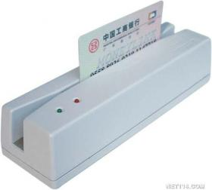
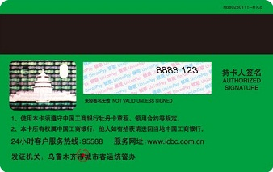
5.1 智能卡与电子标签
磁卡的信息均保存在磁条中，如图所示，只有与读卡设备接触
才能读取信息。
磁卡
读卡器
磁卡的信息读写相对简单容易，使用方便，成本低。并很快进入了多个应用领域。相当部分的信用卡由磁卡制成。

Slide 6
5.1 智能卡与电子标签
IC卡
智能卡又称为集成电路卡（IC卡），内部带有微处理器和存储
单元等部件。IC卡的芯片具有写入和存储数据的能力，IC卡存储器
中的内容可以根据需要有条件地供外部读取，或供内部信息处理和
判定之用。
IC卡是超大规模集成电路技术、计算机技术以及信息安全技术
等发展结合的产物，它将集成电路芯片镶嵌于塑料基片的指定位置
上，可保存、读取和修改芯片上的信息。在很多领域中，磁卡正在
被大量的IC卡所代替。
按照与外界数据传送的形式来分，IC卡分为接触式和非接触式
两种。

Slide 7
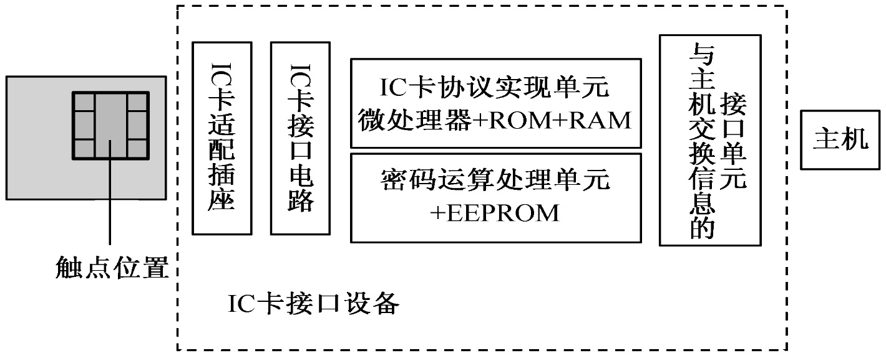
5.1 智能卡与电子标签
1.接触式IC卡
接触式IC卡接口设备总体结构框图如图所示，芯片金属触点暴
露在外，该触点直接接入IC卡接口设备的IC卡适配器插座，实现与
IC卡中的集成电路进行信息处理和交互。
接触式IC卡接口设备总体结构框图

Slide 8
5.1 智能卡与电子标签
2.非接触式IC卡
非接触式IC卡的芯片全部封于卡内，无暴露部分。此外，在卡
内还嵌有一个微型天线，以便嵌入的芯片与读卡器之间非接触的相
互通信。它通过无线电波或电磁场感应来交换信息，成功地将射频
识别技术和IC技术结合起来，解决了无源（卡中无电源）和非接触
这两大难题，是电子器件领域的一重大突破。
非接触式IC卡中存储的信息，通过无线数据通信可被自动采集
到系统中。
与接触式IC卡比较，非接触式IC卡具有以下优点：
（1）可靠性高：它与读写器之间无机械接触，避免了由于接触
读写而产生的各种故障，如接触不良、粗暴插卡、芯片脱落、被击
穿、弯曲损坏等。

Slide 9
5.1 智能卡与电子标签
2.非接触式IC卡
（2）操作方便、迅速：由于非接触通信，读写器在10 cm范围
内可以对卡片操作，非常方便用户的使用且能提高效率。
（3）防碰撞：非接触卡中有快速防碰撞机制，能防止卡片之间
出现数据干扰，因此可以对多张卡进行并行处理，提高系统速度。
（4）可以适合于多种应用：该卡的存储结构特点使它能够实现
一卡多用，通过密码和访问条件的设定，就能应用于不同的系统。
（5）加密性能好：非接触式IC卡的序列号是唯一的，由制造厂
家固化而不可更改。卡中各扇区都有自己的操作密码和访问条件，
卡与读写器之间采用双向验证机制，而且通信过程中所有数据都加
密，所以它很适合电子钱包、公路自动收费系统和公交自动售票系
统等应用。

Slide 10
5.1 智能卡与电子标签
电子标签
非接触式IC卡是一种典型的电子标签。若改变非接触式IC卡封
装形式，则可呈现形式多样的外观（如线状标签、纸状标签等），
统称为射频电子标签。电子标签内部芯片大致可以分为几类。
1.存储器标签
存储器标签的内部结构如下图所示。这种芯片的特点是没有微
处理器单元，由地址和安全逻辑单元进行数据处理和访存操作。存
储器包含有电可擦写可编程只读存储器（EEPROM）和只读存储器
（ROM）。电子标签接收到的高频调制信号，在高频接口进行解调后
经地址和安全逻辑单元进一步处理，或者进行访问存储器的操作。

Slide 11
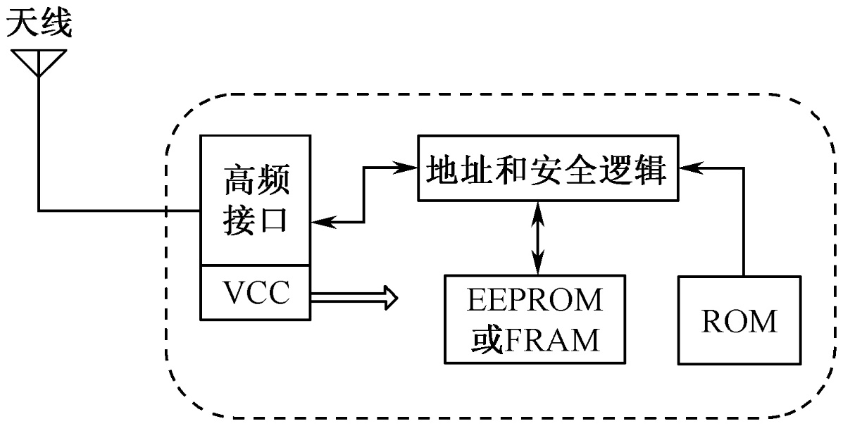
5.1 智能卡与电子标签
1.存储器标签
存储器标签存储方便、使用简单、价格便宜，在很多场合可以
替代磁卡，如医疗上用的急救卡、餐饮业的客户菜单卡等，常见的
存储卡有ATMEL公司的AT24C16、AT24C64等。
具有存储功能的电子标签

Slide 12
5.1 智能卡与电子标签
2.微处理器标签
微处理器电子标签中的集成电路包括中央处理器（CPU）、
EEPROM、随机存储器（RAM）以及固化在只读存储器中的片内操作系
统（COS）。
COS用来控制命令序列、文件管理及执行加密算法等。如果收到
有效命令，则执行与此应用命令有关的程序代码；如果需要访问
EEPROM中的应用数据，则由文件管理系统和存储器专门执行。
CPU卡的CPU一般为8031/51系列单片机的内核，也有采用其他内
核的。这种卡进行密码校验时，密码是不以明文出现在通信线上。
CPU卡适用于保密性要求高的场合，如金融卡、军事密令卡等。国际
上比较著名的CPU卡提供商有Gemplus、G&D、Schlumberger等。

Slide 13
5.2 电子标签的类别
电子标签具有多种不同的设计、形状大小和工作频率，取决于
标签所附着物体的物理属性和特定的应用场合。
工作方式类别
主动式标签自身具有内部电源供应器，用以供应芯片所需电能
以产生对外的信号。一般来说，主动式标签读取距离比较长，可以
达到几十米甚至上百米，但是存在寿命有限、体积较大以及成本较
高等缺陷。有源标签一般在集装箱的电子标签中应用比较多。
被动式电子标签内部没有供电电源。当无源电子标签进入读写
器的工作区域后，受到读写器发出射频信号的激励，前提是要求电
子标签与读写器在一定的距离内，读写器能提供电子标签足够的射
频场强，从而保证标签进入正常工作状态。由于被动式标签具有价
格低廉，体积小巧，无须电源的优点，目前市场的RFID标签主要是
被动式的。
半主动电子标签自身也有内部电源供应器，但仅对供内部数字电路供电，并不通过自身电能主动发送数据，只有被读写器的能量激活后，才能通过反向散射调制方式传输自身数据。

Slide 14
5.2 电子标签的类别
主动式标签和被动式标签的比较
规 格 | 主动式标签 | 被动式标签
能量来源 | 自身电源供电 | 通过电磁感应获取
工作距离 | 可达100 m | 可达3～5 m，一般为10～40 cm
信号强度要求 | 低 | 高
价格 | 高 | 低
工作寿命 | 2～4年 | 更长
存储容量 | 16 KB以上 | 通常小于128 B

Slide 15
5.2 电子标签的类别
可读写性类别
1.只读电子标签
这是最简单的标签，它的内部通常只有只读存储器（ROM）来存
储标识信息（ID），且EPC是在制造过程中写入的，此后不可更改。
只读电子标签也可用来做成电子防盗器的标签，甚至可以没有ID
号，它们在通过读写器的时候，能被读写器监测到。
2.一次写入只读电子标签
这种标签内部只有ROM和RAM。ROM用于存储系统程序和安全性要
求高的数据，它与内部的处理器或逻辑处理单元共同完成内部的操
作控制功能。只读电子标签的ROM中还存储了标签的标识信息（ID）,
这些信息在标签制造过程中由制造商写入，也可以由用户自己写
入，但是一旦写入之后就不能修改了。

Slide 16
5.2 电子标签的类别
3.读写电子标签
这是一种非常灵活的标签，用户可以对标签的存储器进行读写
操作。它的内部含有可编程记忆存储器，这种存储器除了有存储信
息的功能外，还可以在适当的条件下由用户写入数据。例，EEPROM
就是比较常见的一种，这种存储器可以在加电的情况下，实现对原
来数据的擦除和数据的重新写入。
4.含有片上传感器的可读写电子标签
这种标签包含有一个片上传感器，用户可以用来记录参数（如
温度、压力、加速度等），并将其写入标签存储器（通常是可编程
记忆存储器，如EEPROM）。因为这种标签的工作环境并不在读写器
的工作范围之内，因此必须是主动式或者半主动式。

Slide 17
5.2 电子标签的类别
5.含有收发信机的可读写电子标签
这种标签类似于一个小的发射接收系统，可以和其他标签或器
件进行数据通信，而无须读写器的参与，并可以把相关信息通过可
编程的方式写入到自身的可编程存储器中，它们通常是主动式的。
电子标签的存储器除了可读写性，其容量大小也是一个重要参
数。电子标签的数据存储容量一般限定在2 Kbit以内。典型数据容
量指标有1 Kbit、128 bit、64 bit等。标签信息容量的大小，决
定着标签是否可以一段时间内离开后台数据库独立工作。实际中，
现场有时无法与数据库联机，这时必须加大电子标签的内存量，一
般来说，内存越大独立工作时间越长。

Slide 18
5.2 电子标签的类别
工作频率类别
电子标签的工作频率是指电子标签工作时采用的频率。可划分为：
低频：30～300 kHz
高频：3～30 MHz
超高频：300 MHz～1 GHz
微波：2.45 GHz以上
无线射频识别系统的工作频率对系统的工作性能有很大的影
响，从识别距离、传播速度、穿透性能来看，不同射频频率的表现就存在着很大的差异。

Slide 19
低频和高频的特性对比
低频\高频具有很强的穿透特性，可以穿透水、有机组织和木材等材料，但是其传播速度慢、距离短。
微波或超高频具有较远的传播距离，但是很容易被很多导体材料所吸收，穿透性不好。
基于上述原因，如何利用各自的优点来设计识别距离远又具有较好的穿透性的产品是一个应用折中的问题。目前普遍采用的技术是双频技术，使用双频技术的电子标签既具有很强的穿透性能，又能传输很远的距离，能够广泛应用在动物识别、有导体材料干扰以及潮湿的环境中。
Notes:
犹如人的眼耳也有双频技术：
人耳听觉的范围人耳听觉的频率范围:从 20HZ---20KHZ,低于 20HZ 的次声波 一般听不见,高于 20KHZ 的超声波也听不见。
可见光频率范围：4.2*10^14～7.8*10^14Hz

Slide 20
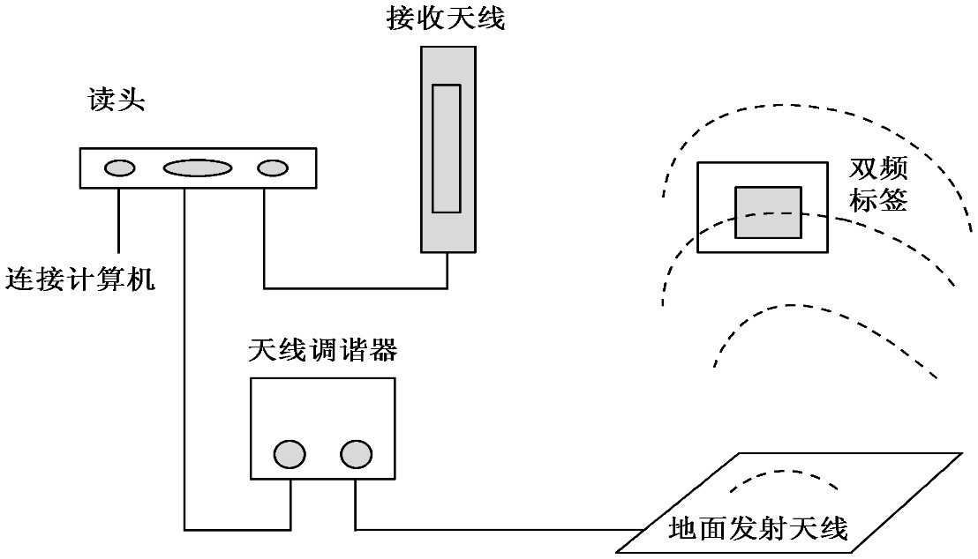
5.2 电子标签的类别
双频标签
在双频系统中，发送数据和接收数据采用不同的工作频率。双
频标签接收到来自读写器的激活信号后，发出唯一的加密识别无线
信号。
读写器不断地产生低频编码电磁信号，经过更高频调制后由天线发送出去，用来激活进入有效范围的双频标签；同时读写器将接收天线接收的来自双频标签的高频载波信号放大，再解调出有效的数字信号，并将信号传给下一级系统。

Slide 21
5.2 电子标签的类别
采用双频技术的射频识别系统同时具有低频和高频系统各自的优点，同时具有较强的穿透能力、较远的识别距离以及高速的识别能力。无源双频标签可以制造得很小，被广泛应用于人员管理、运动计时、动物识别、有干扰的环境（如金属物识别）等场合。

Slide 22
5.3 电子标签的组成结构
电子标签主要由天线和芯片两部分组成。
电子标签的天线
电子标签天线主要功能是接收读写器传送过来的电磁信号或者
将读写器所需要的数据传回给读写器，电子标签天线是电子标签与
读写器之间取得联系的重要一环。天线的尺寸要比芯片大很多。
1.常见电子标签天线
电子标签天线主要有线圈型、微带贴片型、偶极子型等几种基
本形式。
工作距离小于1 m的近距离应用系统的RFID电子标签天线一般采
用工艺简单、成本低的线圈型天线，它们主要工作在低频和高频段；
工作距离在1 m以上远距离的应用系统需要采用微带贴片型或偶
极子型的天线，它们工作在微波频段。

Slide 23
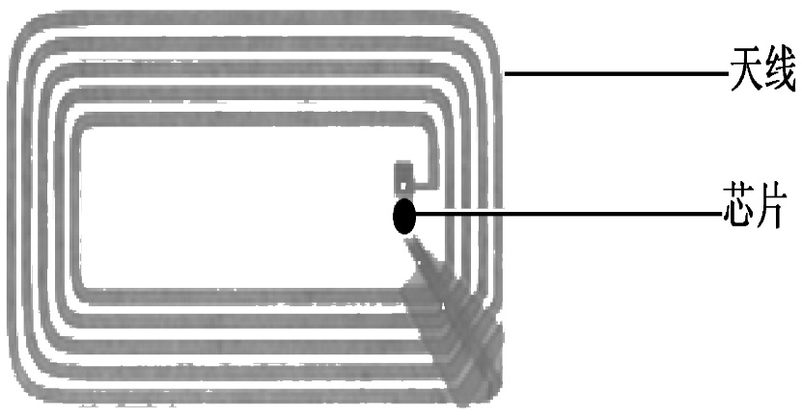
5.3 电子标签的组成结构
1）线圈型
标签中绕制多个线圈。当RFID的线圈天线进入读写器产生的交
变磁场时，电子标签天线与读写器天线之间产生相互作用，类似于
变压器，而两者的线圈相当于变压器的初级线圈和次级线圈。
线圈型电子标签如图所示：
如果要求线圈外形面积小，通常在电子标签的天线线圈内部插入具有高磁导率的铁氧体材料，以增大互感量，从而补偿线圈横截面积减小的问题。

Slide 24
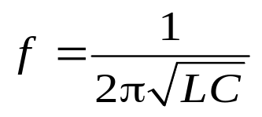
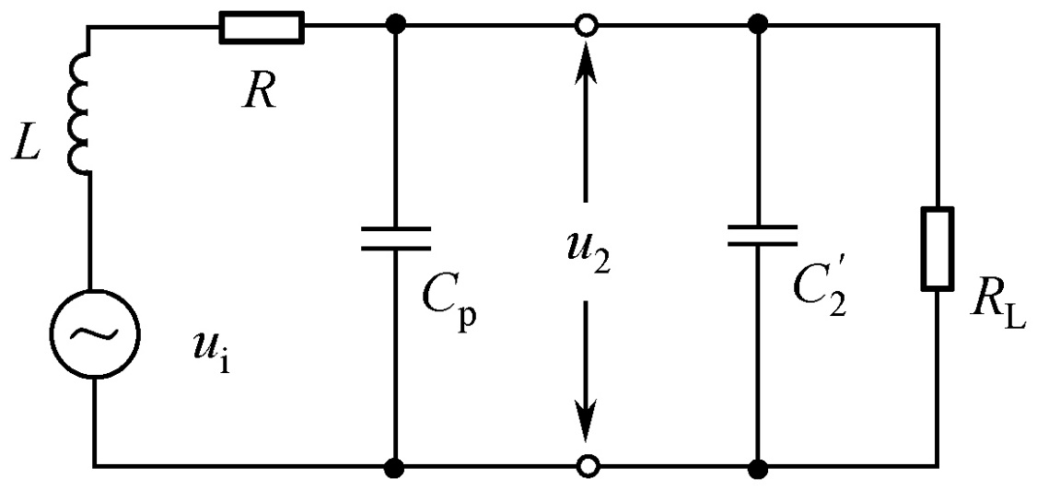
5.3 电子标签的组成结构
由电子标签线圈天线形成的谐振回路如图所示，它包括RFID天线的线圈电感L、寄生电容Cp和并联电容C2′，其谐振频率为
式中，C为Cp和C2′的并联等效电容。RFID系统就是通过这一频率的载波实现双向数据通信的。

Slide 25
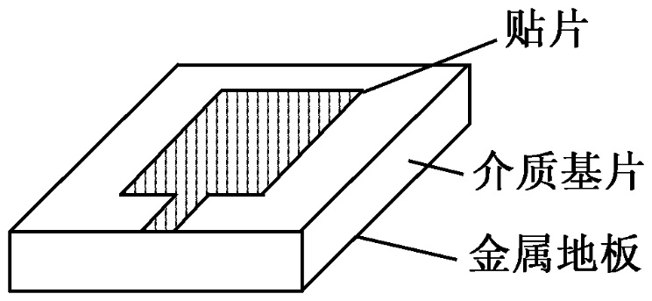
5.3 电子标签的组成结构
2）微带贴片天线
微带贴片天线结构如图所示，通常，微带贴片天线的辐射导体与金属地板的距离为几十分之一信号波长，假设辐射电场沿导体的横向与纵向两个方向均没有变化，仅沿约半个波长的导体长度方向有变化，因此微带贴片天线非常适用于通信方向变化不大的RFID应用系统。
微带贴片天线因为其馈电方式和极化制式的多样化以及馈电网络、有源电路集成一体化等特点已成为印刷天线类的主角。

Slide 26
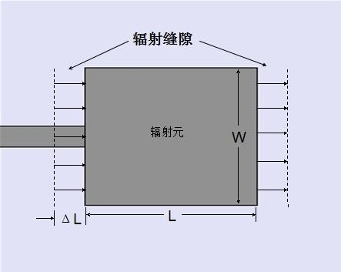
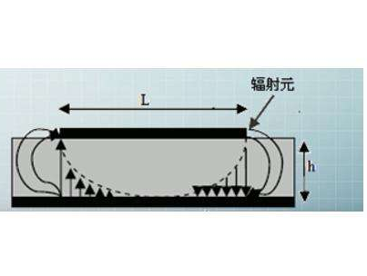
微带贴片天线辐射图

Slide 27
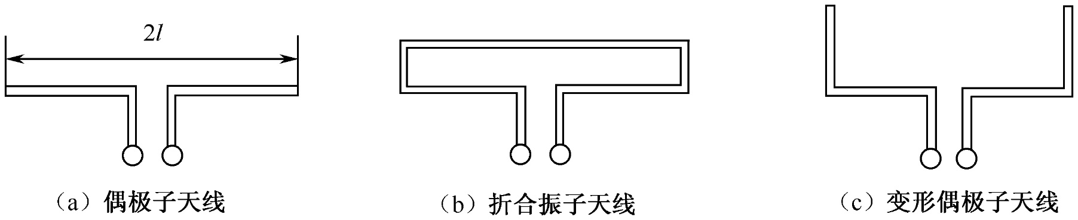
5.3 电子标签的组成结构
3）偶极子天线
在远距离耦合的RFID应用系统中，最常用的就是偶极子天线。
偶极子天线由两段同样粗细和等长的直导线排成一条直线构成，
信号从中间的两个端点馈入，在偶极子的两臂上将产生一定的电流
分布，这种电流分布可以在天线周围空间激发起电磁场。
偶极子天线及其演化形式如图所示

Slide 28
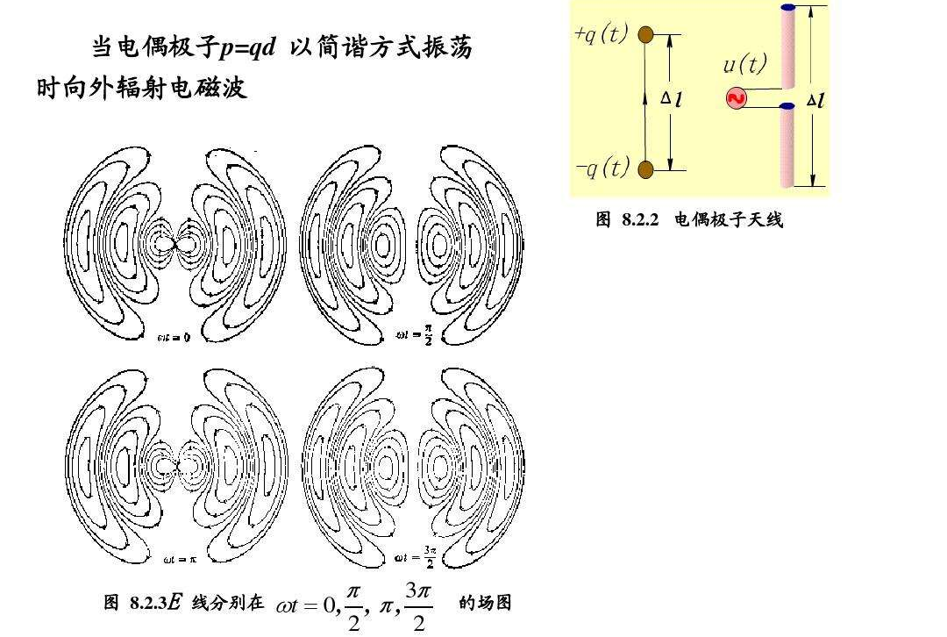
电磁辐射的过程

Slide 29
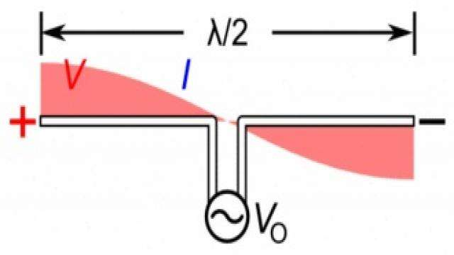
波形图

Slide 30
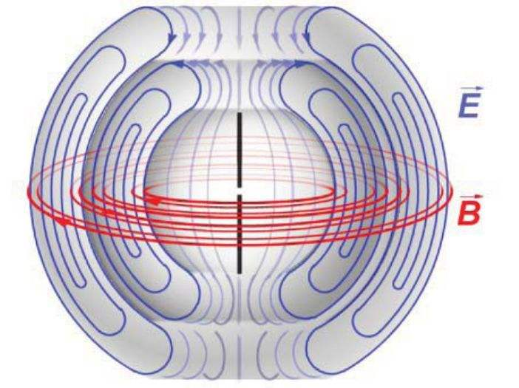
偶极子天线辐射

Slide 31
5.3 电子标签的组成结构
2.不同频段的电子标签天线
低频电子标签天线：基本是线圈型的，一般为铜线缠绕在高磁导率的铁磁棒上，线圈匝数越多，横截面积越大，天线性能就越好。
高频电子标签天线：一般也是线圈型的，工作原理与低频电子标签基本一样。但一般高频系统的电子标签所需天线圈数较少，制作比较容易，价格也较低。
微波电子标签天线：在微波频段，天线与标签芯片之间的阻抗匹配问题变得更具挑战性。电子标签天线一般是基于50 Ω或者75 Ω输入阻抗，在微波RFID应用中，芯片的输入阻抗可能是任意值，并且很难在工作状态下准确测试，缺少准确的参数，因此天线的设计难以达到最佳。
微波电子标签天线的设计通常需要通过选择不同的结构参数，以解决天线和标签阻抗匹配的问题。

Slide 32
5.3 电子标签的组成结构
3.电子标签天线的特殊性
RFID系统电子标签要求小尺寸、低剖面以及低成本等。以工作在860～960 MHz、2.45 GHz和5.8 GHz频段为例，标签天线具有以下特性：
（1）天线的物理尺寸小。标签的物理尺寸需要保证足够小，才能够贴到需要的物品上。在电子标签中，天线面积占主导地位，即电子标签面积主要取决于其天线面积。天线的物理尺寸受到其工作频率电磁波波长限制，频率越高，电磁波的波长越短，天线的尺寸越小。
（2）在大多数情况下需要电子标签天线具有全向或半球覆盖的方
向性。
（3）具有高增益，能给标签的芯片提供最大可能的信号。
（4）阻抗匹配性好，无论标签在什么方向，天线的极化都能与读
写器信号相匹配。
（5）低成本。

Slide 33
5.3 电子标签的组成结构
电子标签的芯片
电子标签芯片对接收的信号进行解调、解码等各种处理，并对标签需要返回的信号进行编码、调制等处理。
1．芯片组成
不同频段电子标签芯片的结构基本类似，一般包含射频前端/模
拟前端、CPU或逻辑控制单元、存储器等模块。
射频前端主要用于对射频信号进行整流和反向调制；
CPU主要用于对数字信号进行编码解码以及防碰撞协议的处理等；
存储器用于信息存储，包含RAM、EEPROM等。

Slide 34
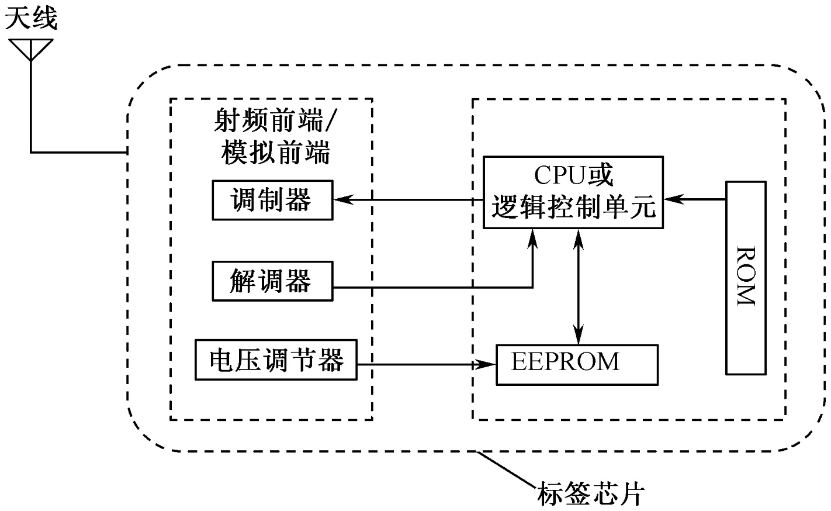
5.3 电子标签的组成结构
电子标签芯片结构图

Slide 35
5.3 电子标签的组成结构
射频前端从标签天线吸收电流，整流稳压后供能量给芯片工作。
微处理器用来对数字信号进行处理和运算，如对存储器的读写操作等。
常用的基带信号的编码方法：NRZ（反向不归零）编码、曼彻斯特（Manchester）编码、单极归零（Unipolar）编码、米勒（Miller）编码等。
标签与读写器之间的数据是以0、1两种状态出现的，以电脉冲信号呈现的方波形式表示，其所占据的频带为直流或低频，称为基带信号，接触式IC卡传输的就是这种信号。
数字基带信号必须经过高频信号调制才能传输，该高频信号称之为载波。
在发送端，将基带数字信号转换成高频信号的过程称为调制。
在接收端，将高频信号转换成基带数字信号的过程称为解调。
实现数据传输的电路称为射频接口。

Slide 36
5.3 电子标签的组成结构
2.电子标签芯片的射频前端
射频前端通常属于电子标签芯片的一部分，连接电子标签天线与
芯片数字电路部分.
芯片中逻辑控制单元传出的数据只有经过射频前端的调制以后，才能加载到天线上，成为天线传送的射频信号；
解调单元负责将经过调制的信号加以解调，获得最初的信号；
电压调节单元主要用来将从读写器接收过来的射频信号转化为电
源，通过稳压电路确保稳定的电源供应。

Slide 37
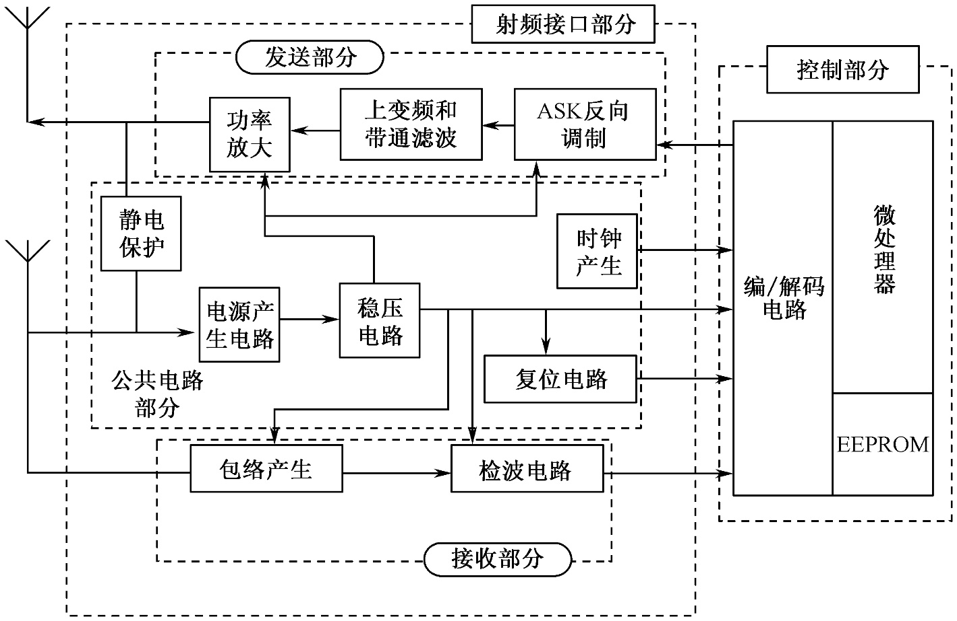
5.3 电子标签的组成结构
按照915 MHz的RFID电子标签要求设计的电子标签的功能结构如图，
射频接口部分主要由接收部分、发送部分和公共电路部分组成。

Slide 38
5.3 电子标签的组成结构
1）接收部分
接收部分的主要功能是将天线上接收到的幅度调制信号进行解调，从中恢复出数字基带信号，再送到控制部分进行解码处理。接收部分主要由包络产生电路和检波电路组成。包络产生电路的主要功能是对高频信号进行包络检波，把信号从频带搬移到基带。包络产生电路主要由非线性元件和低通滤波器组成。检波电路主要由带通滤波器和电压比较器组成。经过包络检波后，信号一般还会存在高频成分，所以还需进行带通滤波，把载波彻底滤除，使信号曲线变得“光滑”，然后滤波后的信号再通过电压比较器，从而恢复原来的数字信号。

Slide 39
5.3 电子标签的组成结构
2）发送部分
发送部分的主要功能是将经控制部分处理后的数字编码信号进行ASK幅度调制，放大后送到天线端，然后发送给读写器。它主要由ASK调制电路和放大器组成。
当电子标签向读写设备传送信息时，其编/解码电路将编码后的数据送到射频接口，调制电路进而对其进行ASK调制。ASK的反向调制采用负载调制，即通过改变天线负载的大小来改变发送信号幅度的强弱，将数字信号接入一个非线性元件电路，其高低电平的交替变化即可以控制并联负载在电路中的接通或断开，从而改变天线负载的大小对编码数据进行幅度调制。但由于调制好的ASK信号功率较小，不能满足传输要求，所以要对ASK信号进行功率放大后再送到天线发射端发给读写器。

Slide 40
5.3 电子标签的组成结构
3）公共电路部分
公共电路部分包括电源产生电路、限幅电路以及复位电路等。
需要整流滤波电路将交变信号转化为直流电源。一定要注意击穿电压。单靠整流滤波电路不能使天线两端电压变为符合要求的电压值，还需引入限幅模块。
复位信号产生电路的功能：上电复位和下电复位
为电压设置一个参考值，这个值一般为电路稳定工作的电压值，当电源电压升高时，若仍小于参考值，则复位信号仍然为低电平；若电源电压升高至大于参考值，复位信号则跳变为高电平。这就是上电复位信号；
当电源电压降低时，若大于参考值，则复位信号为高；若降低至小于参考值，则电源信号跳变为低，它是针对系统中可能出现意外（如突然掉电）而采取的保护措施，这就是下电复位信号。

Slide 41
5.3 电子标签的组成结构
3.电子标签芯片设计现状
与国际先进水平相比，我国在RFID芯片设计方面仍存在的主要差距如下：
（1）国外在RFID芯片设计方面起步较早，并申请了许多技术专利；而国内起步较晚，在超高频和微波频段的RFID芯片设计方面的基础还比较薄弱。
（2）在存储器方面，发达国家已经开始使用标准CMOS工艺设计非挥发存储器，使得电子标签的所有模块有可能在标准的CMOS工艺下制作完成，以降低生产成本；而国内在这方面还处于研究阶段。
（3）电子标签对成本比较敏感，芯片设计需要在模拟电路和数模混合电路设计方面具有丰富经验的专业人才，而国内这方面技术力量相对薄弱。

Slide 42
5.4 电子标签的封装
电子标签的封装加工
1.芯片制造
将芯片与标签天线模块连接起来，在芯片周围喷上浇铸物。一般是将线路压焊在芯片上，而不是将其放置在模块内。
2.电子标签半成品
使用自动绕线机制造标签线圈。在线圈绕制过程中，绕制工具首先要被加热到烤漆熔点的温度，这样烤漆才会熔化，当从绕制工具上取下线圈后它又会迅速凝结，使标签线路上的线黏合在一起。
3.整合成品
将电子标签半成品安装到外壳中，或者装入玻璃桶内

Slide 43
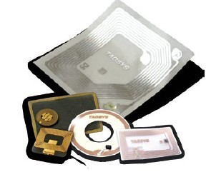
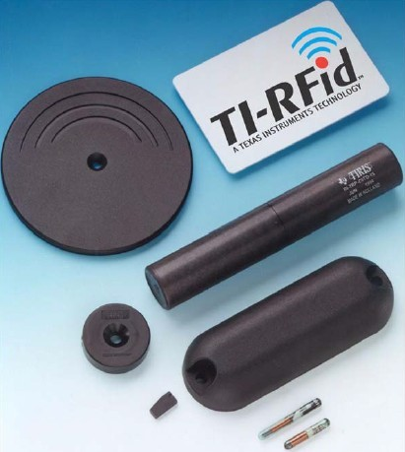
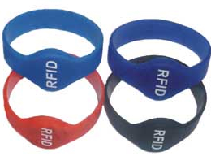
5.4 电子标签的封装
电子标签的封装形式
电子标签的外形设计会受到天线形式以及是否需要电池的影响，基本原则是电子标签越大识别距离越远。
卡片状、环状、纽扣状、条状、盘状、钥匙扣状和手表状等。
各种形式的电子标签举例

Slide 44
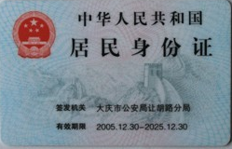
5.4 电子标签的封装
1.卡片状电子标签
第二代身份证、城市一卡通和门禁卡都属于这种形式的电子标签。
门禁系统是RFID最早的商业应用之一。
如图，第二代身份证内含有RFID芯片，其工作频率是13.56 MHz，可以采用读卡器读取身份证芯片内所存储的姓名、地址和照片等信息。
银行卡也可以采用射频识别卡。目前，我国正在推进银行卡的升级换代，采用射频识别卡替代传统磁卡，且可以与城市一卡通进行集成。

Slide 45
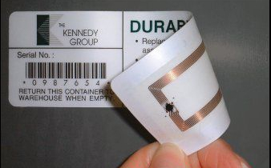
5.4 电子标签的封装
2.标签类电子标签
有条状、盘状、钥匙扣状和手表状等，可以用于物品识别和电子
计费等，如航空用行李标签、托盘用标签等。其特点是携带方便。
有些标签类电子标签还具有粘贴功能
如图，薄膜和一层纸胶合在一起，背面涂上粘胶剂，这样电子标签就很容易粘贴到被识别的物体上。

Slide 46
5.4 电子标签的封装
3.植入式电子标签
这种标签体积很小，例如将电子标签做成动物跟踪标签，其直径比铅笔芯还小，可以嵌入到动物的皮肤下。
将被动式的RFID电子标签植入到动物皮下的方式，称为“芯片植入”，这种方式近年来得到了广泛应用，可用来进行信息管理。
标签的封装尺寸主要取决于天线的尺寸和供电情况等。
如果电子标签的尺寸小，则它的适用范围宽，不论物品大小都能
进行设置。如果电子标签设计得较大，则可加大天线的尺寸，提高
电子标签识读率。

Slide 47
5.5 典型电子标签（S50卡）
以应用非常广泛的Mifare standard卡（型号为Mifare S50，简称S50卡）为例进行介绍。
Mifare standard卡与读写器之间的工作距离小于100 mm，数据传输率为106 kb/s，完成一次读卡时间可小于0.1 s，工作频率为13.56 MHz，具有可靠性高、防碰撞能力强、一卡多用、安全性能好等特点。
Mifare S50整个电路（除线圈外）都集成在一个芯片内，其内部逻辑框图如下图所示，芯片电路可以分为射频接口电路和数字模块。
Notes:
MIFARE 卡是目前世界上使用量最大、技术最成熟、性能最稳定、内存容量最大的一种感应式智能IC卡。
MIFARE是恩智浦半导体公司（NXP Semiconductors）拥有的一系列非接触式智能卡和近傍型卡技术的注册商标。
MIFARE包括一系列依循ISO/IEC 14443-A规格，利用无线射频识别（频率为13.56MHz）的多种非接触式智能卡专有解决方案。这项技术是最早是1994年由米克朗集团（Mikron Group）开发，在1998年转售给飞利浦电子公司（2006年更名为恩智浦半导体公司）。近年来MIFARE已经普遍在日常生活当中使用，如大众运输系统付费、商店小额消费、门禁安全系统、借书证等。
Mifare卡除了保留接触式IC卡的原有优点外，还具有以下优点：
1) 操作简单、快捷。由于采用射频无线通讯，使用时无须插拔卡及不受方向和正反面的限制，所以非常方便用户使用，完成一次读写操作仅需0.1秒，大大提高了每次使用的速度，既适用于一般场合，又适用于快速、高流量的场所。
2)抗干扰能力强。MIFARE 卡中有快速防冲突机制，在多卡同时进入读写范围内时，能有效防止卡片之间出现数据干扰，读写设备可一一对卡进行处理，提高了应用的并行性及系统工作的速度。
3)可靠性高。MIFARE 卡与读写器之间没有机械接触，避免了由于接触读写而产生的各种故障；而且卡中的芯片和感应天线完全密封在标准的PVC中，进一步提高了应用的可靠性和卡的使用寿命。
4) 适合于一卡多用。MIFARE 卡的存贮结构及特点（大容量--16分区、1024字节），能应用于不同的场合或系统，尤其适用于学校、企事业单位、智能小区的停车场管理、身份识别、门禁控制、考勤签到、食堂就餐、娱乐消费、图书管理等多方面的综合应用，有很强的系统应用扩展性，可以真正做到“一卡多用” 。
MIFARE卡拥有成为智能一卡通系统中间介质的最好条件，这就是我们全面选用MIFARE 卡的原因。

Slide 48
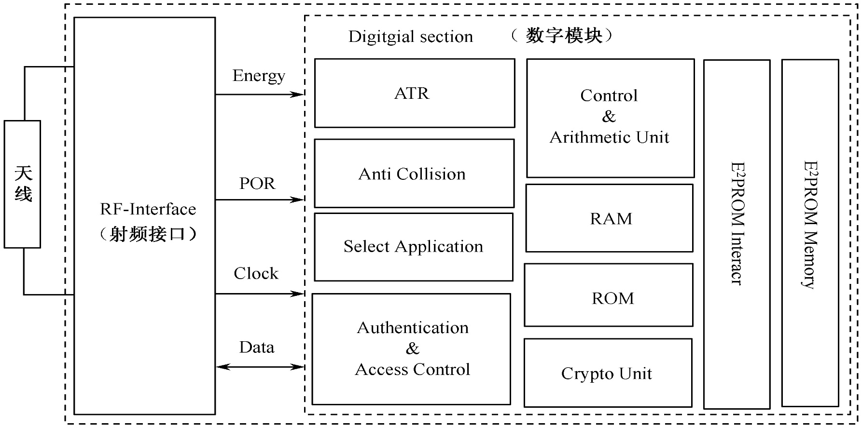
5.5 典型电子标签（S50卡）
内部结构与工作过程
Notes:
POR(Power-On Reset)为单片机的上电复位的简写
crypto unit加密码单元(DES标准算法或其他)
Authentication & Access Control 认证访问控制
Anti Collision防碰撞
ATR (Answer to Request)请求应答模块

Slide 49
5.5 典型电子标签（S50卡）
Mifare S50整个电路（除线圈外）都集成在一个芯片内，芯片电路
可以分为射频接口电路和数字模块。
1.射频接口模块
由整流器、电压调节器、上电复位（POR）模块、时钟产生器、调
制器以及解调器等部分组成。主要有以下功能：
(1)为芯片内部各部分电路提供工作时所需能量；
(2)提供POR信号，使各部分电路同步启动工作；
(3)从载波中提取电路正常工作所需要的时钟信号；
(4)将载波上的指令数据解调出来供数字电路模块处理以及对待发送的数据进行调制。

Slide 50
5.5 典型电子标签（S50卡）
2. 数字电路模块
ATR模块：当接收到读写器的Request命令后，芯片启动该模块建立与读写器的通信；
AntiCollision模块：当多个电子标签同时位于读写器天线工作范围内时，此模块根据电子标签的序列号选择其中一个电子标签；
Authentication & Access Control模块：确认电子标签被选中后，此模块进行读写器与电子标签之间的相互认证，只有通过相互认证，才能进行进一步操作；
Control & Arithmetic Unit模块：此模块是芯片的控制中心，是中央处理器单元；
RAM：配合Control & Arithmetic Unit将运算结果进行暂时存储；动态存取EEPROM中的数据供Control & Arithmetic Unit操作使用；
ROM：固化电子标签所需要的程序指令；
EEPROM：EEPROM存储器，用于存放用户数据，可读可写；
EEPROM Interface：访问EEPROM存储器的控制接口。

Slide 51
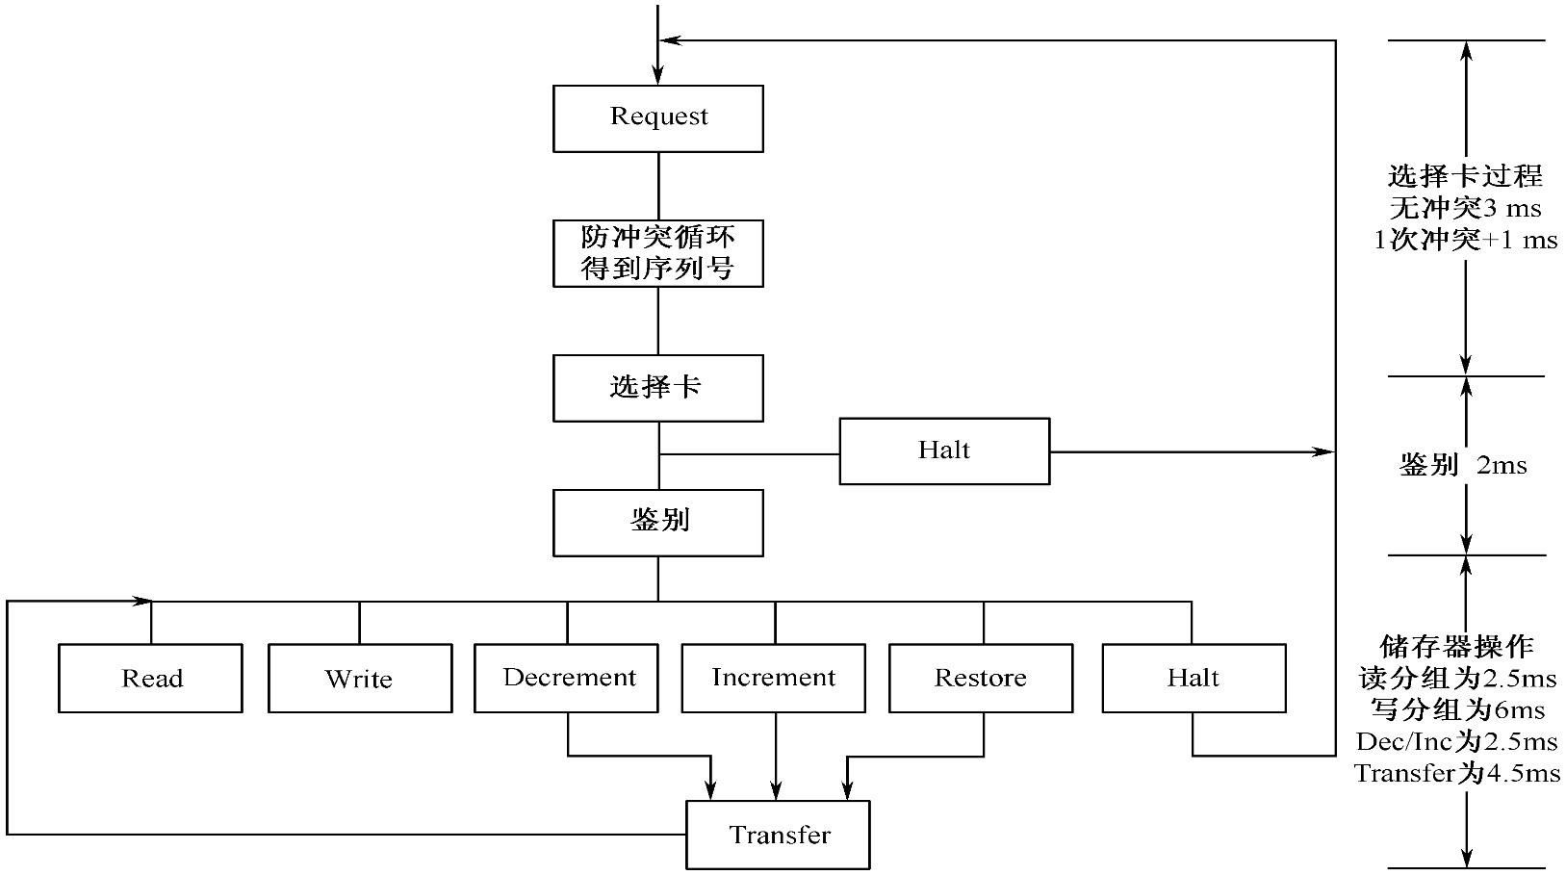
5.5 典型电子标签（S50卡）
Mifare S50的工作过程

Slide 52
5.5 典型电子标签（S50卡）
Mifare S50的工作过程
读写器发送Request命令给所有在天线场范围内的电子标签，通过
防碰撞循环，得到一张卡的序列号后，选择此卡进行认证，通过认
证后对存储器进行操作。
Mifare S50对存储器的操作包括：
READ：读存储器的一个分组；
WRITE：写存储器的一个分组；
DECREMENT：减少分组内容，并将结果存入数据寄存器；
INCREMENT：增加分组内容，并将结果存入数据寄存器；
TRANSFER：将数据寄存器的内容写入EEPROM的一个分组；
RESTORE：将分组内容存入数据寄存器。

Slide 53
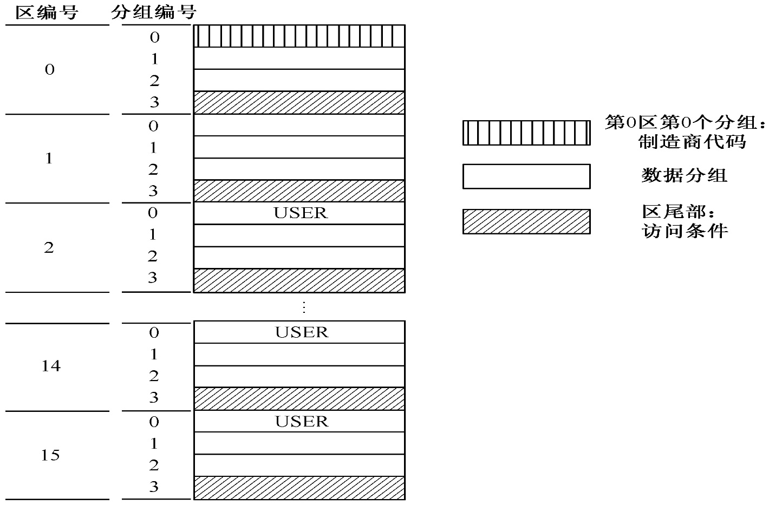
5.5 典型电子标签（S50卡21w）
存储器组织与访问控制
标签存储器逻辑映射如图所示：
Mifare S50卡有8 Kbit EEPROM,分成16个区，每个区分成4个分组（Block0～Block3），每个分组有16 B

Slide 54
5.5 典型电子标签（S50卡）
由上图可知：
（1）每个扇区由4块（块0、块1、块2、块3）组成（也有的将16个区的64个块按绝对地址编号为0～63）。
（2）第0扇区的块0（即绝对地址0块）都是一个特殊的块，该块存储了制造商代码，已经固化，不可更改。
（3）每个扇区的块0、块1、块2为数据块，用于存储数据，可以进行读写操作。
（4）每个区的块3为控制块，包括了密钥A、访问控制条件、密钥B。

Slide 55
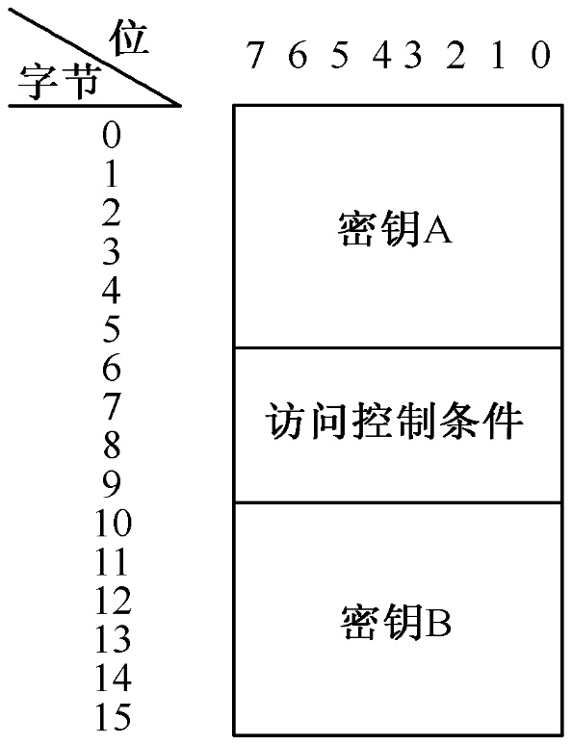
5.5 典型电子标签（S50卡）
控制块的具体结构如下：
密钥A有6字节，访问控制条件有4字节，密钥B有6字节，其结构如图
所示。
由于每个区都有各自的密钥和访问条件，各区之间互不干扰，因此Mifare S50可作为多功能卡使用。
每个区的密钥和访问控制条 件相互独立，可以根据实际 需要设定各自的密钥及访问 控制条件。

Slide 56
5.5 典型电子标签（S50卡21wz2）
每个块（包括数据块和控制块）的存取条件是由密钥和访问控制条件共同决定的，访问控制条件四个字节所表示的含义如表格所示（注：_b表示取反）
其中，在存取控制中每个块都有相应的三个控制位，定义如下。
块0：C10 C20 C30
块1：C11 C21 C31
块2：C12 C22 C32
块3：C13 C23 C33
 | Bit7 | 6 | 5 | 4 | 3 | 2 | 1 | 0
Byte6 | C23_b | C22_b | C21_b | C20_b | C13_b | C12_b | C11_b | C10_b
Byte7 | C13 | C12 | C11 | C10 | C33_b | C32_b | C31_b | C30_b
Byte8 | C33 | C32 | C31 | C30 | C23 | C22 | C21 | C20
Byte9
Notes:
字节中，下标，如C12，1代表位，2代表块，即第2块的第1位。

Slide 57
5.5 典型电子标签（S50卡）
三个控制位以正、反两种形式存在于表5-4所示访问条件字节中，决定了该块的访问权限。三个控制位在存取控制字节中的位置如下（Byte 9为备用字节，默认值为0x69）
例如，上述存取控制字节为FF 07 80 69，对应的每一位为表所示
那么对应每个块的存取控制位如下：
块0：000
块1：000
块2：000
块3：001
 | Bit7 | 6 | 5 | 4 | 3 | 2 | 1 | 0
Byte6 | 1 | 1 | 1 | 1 | 1 | 1 | 1 | 1
Byte7 | 0 | 0 | 0 | 0 | 0 | 1 | 1 | 1
Byte8 | 1 | 0 | 0 | 0 | 0 | 0 | 0 | 0
Byte9 | 0 | 1 | 1 | 0 | 1 | 0 | 0 | 1
块0：C10 C20 C30
块1：C11 C21 C31
块2：C12 C22 C32
块3：C13 C23 C33

Slide 58
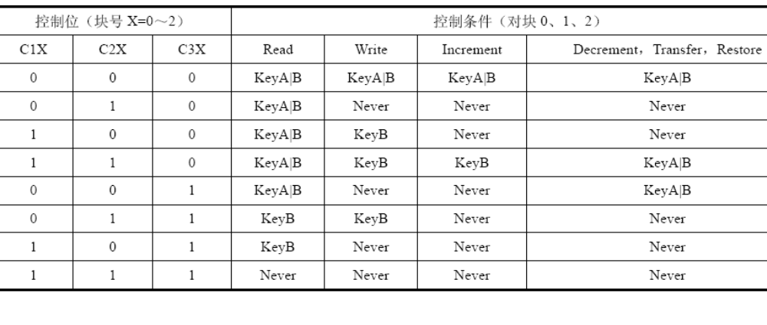
5.5 典型电子标签（S50卡）
查询访问控制码的下表，可得到相应块0-2块所对应的访问条件。
例如：当块0 的存取控制位C10 C20 C30 =1 0 0时，
验证密码A或验证密码B正确后可读；
验证密码B正确后可写；
不能进行加值、减值操作。
Notes:
对于块0-2，是控制对他们的访问条件及相关的操作条件。

Slide 59
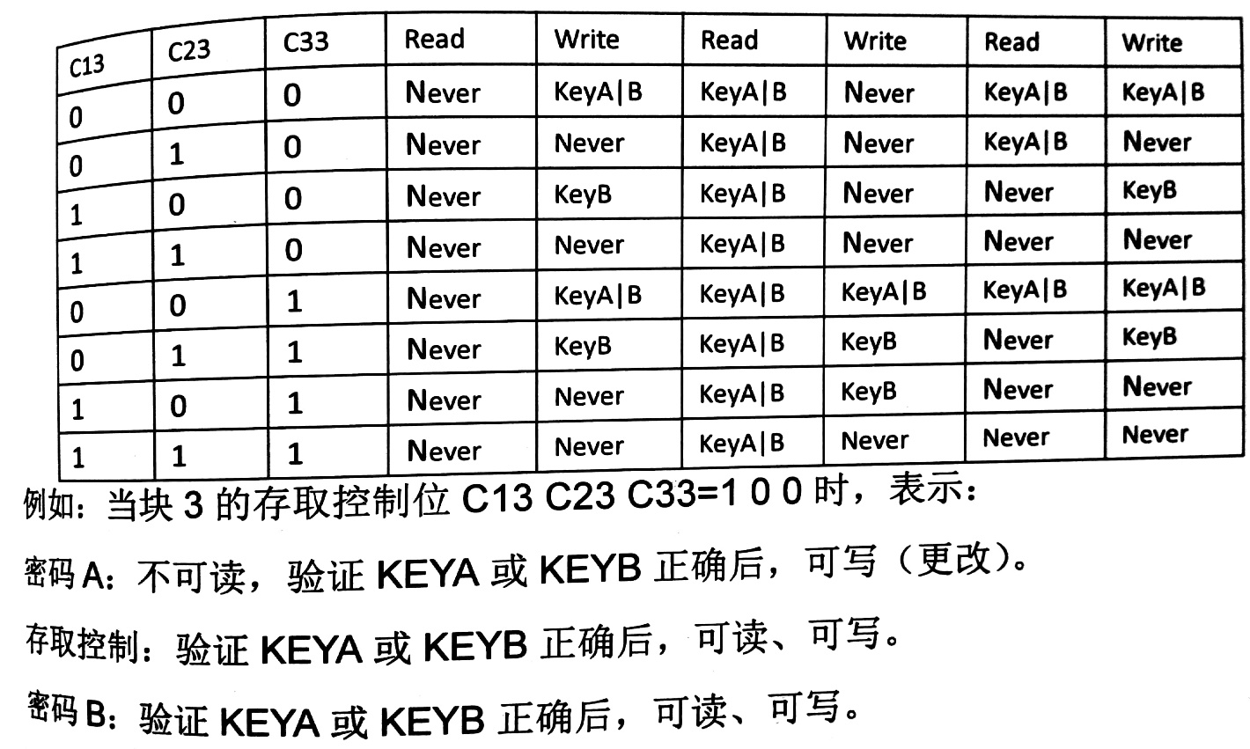
5.5 典型电子标签（S50卡）
控制块块3的存取控制与数据块（块0、1、2）不同，它的控制码如下
| 密码A | 存取控制 | 密码B |
001
Notes:
对于块3，是控制对他们的访问或修改条件

Slide 60
5.6 RFID电子标签的问题及趋势
RFID标签存在的问题
1．标签的性能问题
电子标签通常容易受到金属或水等液体的影响，如果在标签和读写器之间存在金属物，那么无论采用什么工作频率都无法正常通信。这主要是由于磁场与无线电波均会被金属反射。
对于超高频应用，若将电子标签贴在金属物品的表面或者液体物体的表面时，由于电磁信号本身的特点，可能会使得电子标签的电磁信息被液体吸收或者被金属反射，导致信号失真或者无法接收到信号。
另外，将多个电子标签紧贴在一起，则会产生信道工作频率的偏移，也会导致RFID标签无法正常读取。

Slide 61
5.6 RFID电子标签的问题及趋势
2．特殊尺寸的电子标签
标签尺寸更小、性能更佳且封装材料更符合应用场景已成为目前特殊行业RFID应用的发展趋势。
随着标签尺寸的缩小，电子标签的天线以及芯片等关键部件的尺寸也需要相应减少。这对于RFID天线的设计与标签的封装工艺来说，将是一个重要的挑战。
3．电子标签的成本问题
电子标签的成本问题，将会极大地影响和限制RFID的进一步推广和应用。电子标签的成本与RFID的应用层次、应用模式以及应用规模之间都具有极大的相关性。
成本的电子标签只能用于一些本身价值较高的产品美国目前一个电子标签的价格为0.30～0.60美元，对一些价位较低的商品，采用高档RFID标签显然还不合算。

Slide 62
5.6 RFID电子标签的问题及趋势
4．电子标签的安全性和隐私问题
电子标签会涉及到个人隐私等信息安全问题。电子标签在物品购买和使用过程中，可能造成个人消费和其他隐私信息的暴露，这是RFID普及之前必须克服的问题。
5．标准化问题
标准化是推动产品获得市场广泛接受的必要措施，但射频识别读写器与标签的技术仍未见其标准统一。不同制造商所开发的标签通信协定，使用不同的频率，且封包格式不一。
此外，标签上的芯片性能，存储器存储协议与天线设计约定等方面也都需要统一标准。

Slide 63
5.6 RFID电子标签的问题及趋势
RFID标签的发展趋势
电子标签具体的发展趋势如下：
（1）成本更低。成本的降低将进一步推动射频识别技术的应用。
（2）体积更小。通常要求标签体积足够小，以应用于特殊场合。
（3）作用距离更远。无源射频识别系统的距离限制主要因为电磁波束给标签能量的供应的限制。随着低功耗IC设计的发展，电子标签的工作电压将进一步降低，功耗降低到小于5 μW甚至更低。标签需要的能量更小，电子标签的作用距离会进一步加大。
（4）适合高速移动物体的识别。对于高速移动的物体，需提高电
子标签和读写器之间的传输速率，以便高速物体的识别可以在短时间内完成，进一步缩短电子标签的处理时间。
（5）安全性更好。对标签数据要进行严格的加密，对通信过程也要进行加密，这就需要智能性更强、加密特性更完善的电子标签，防止信息未经授权就被获取。

Slide 64
5.7 本章小结
电子标签作为一种智能卡，在很多应用中已取代传统的磁卡。一方面电子标签采用无线射频的方式进行数据传输，它与读写器之间通信不再需要直接接触；另一方面，电子标签内部的集成电路芯片具有其他智能卡所不具备的运算和处理能力，因此安全性更好，应用范围更广。
电子标签主要由芯片和天线两部分组成。芯片的功能是对标签接收的信号进行解调、解码等各种处理，并把标签需要返回的信号进行编码、调制等处理。电子标签天线的功能是接收读写器传送过来的电磁信号或者将读写器所需要的数据传回给读写器，也就是负责发射和接收电磁波，它是电子标签与读写器之间通信的重要一环。
Mifare S50在电子标签中具有很好的代表性，特别是其存储器的分区管理以及双密码共同控制每个分组的访问的策略，使得同一张卡可以被不同的应用所使用，从而使得其在一卡通等领域内广泛使用。

